Slide 1
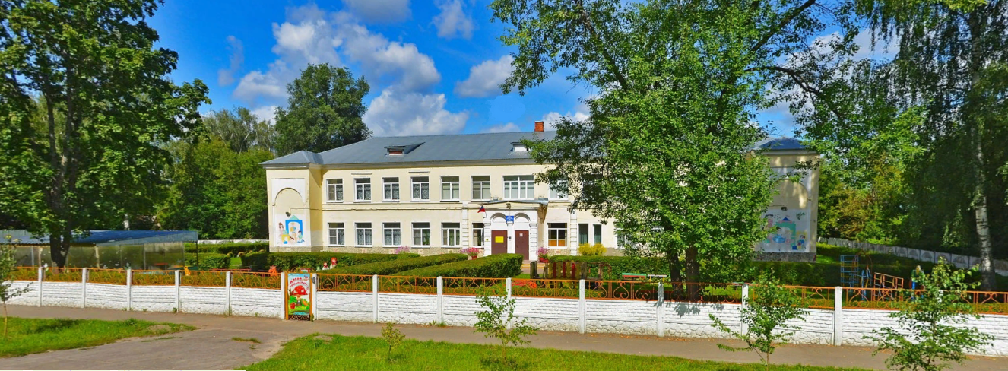
имеющиеся сведения начинаются с 1989 года
Руководители
детского сада №34

Slide 2
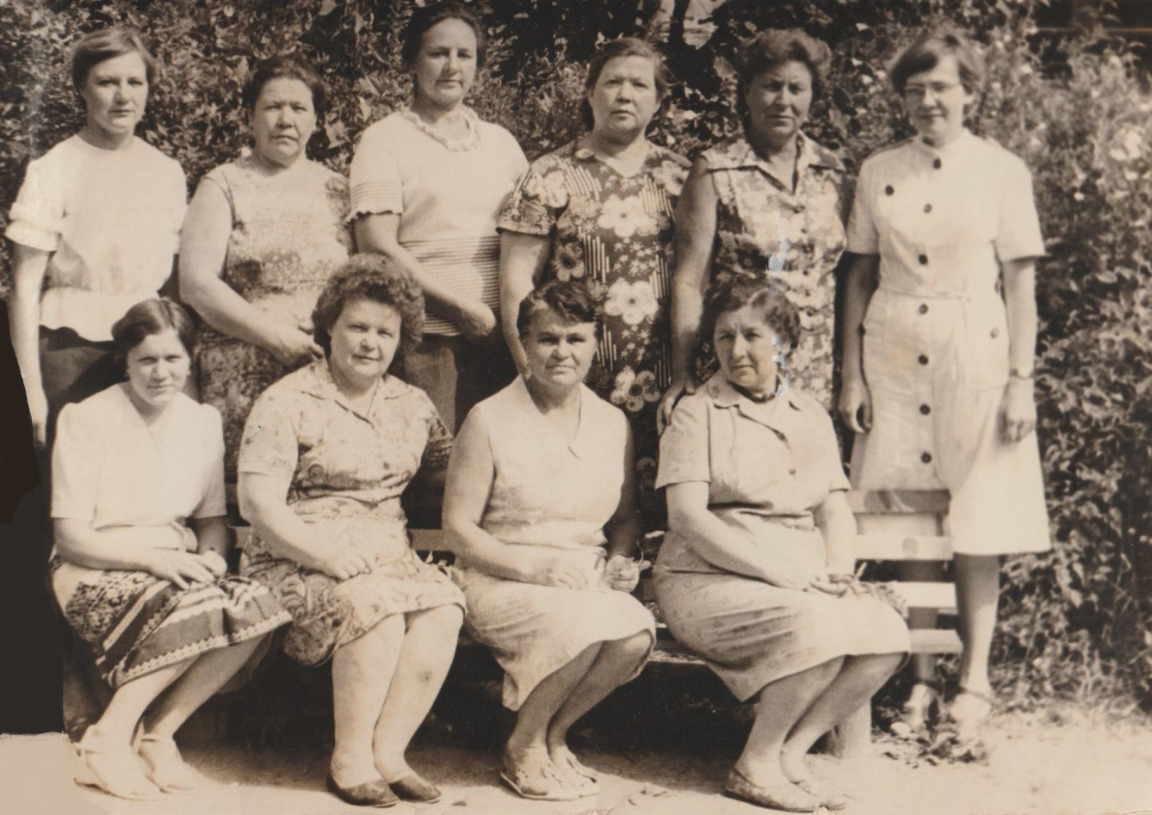
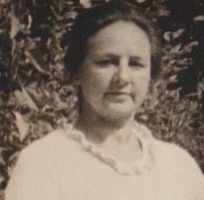
До 1989 года
Филиппова Галина Ивановна
(верхний ряд, третья слева
- фотография взята из архива детского сада)

Slide 3
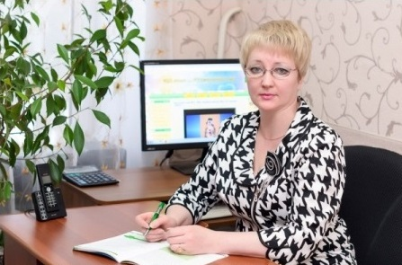
С 1989 по 1995 год
Андреечева Светлана Александровна
(в настоящее время заведующий МБДОУ детский сад №7)
(фотография заимствована из общедоступных ресурсов интернета )

Slide 4
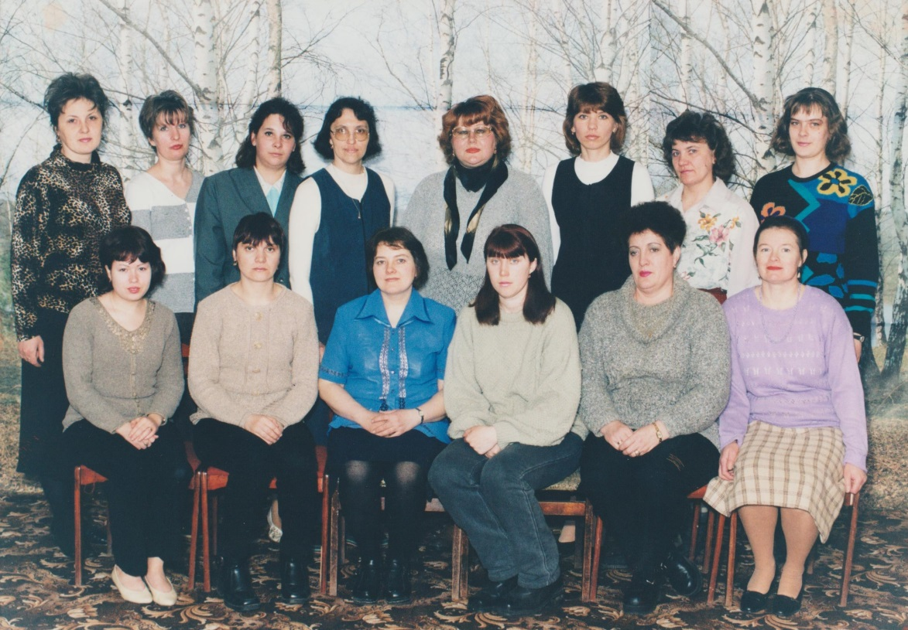
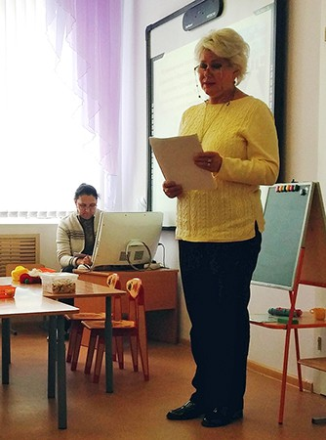
С 1995 по 2017 год
Кравченко Татьяна Витальевна
(верхний ряд, пятая слева
- фотография предоставлена
поваром детского сада Улановой С.С. )
(фотография заимствована
из общедоступных ресурсов интернета)

Slide 5
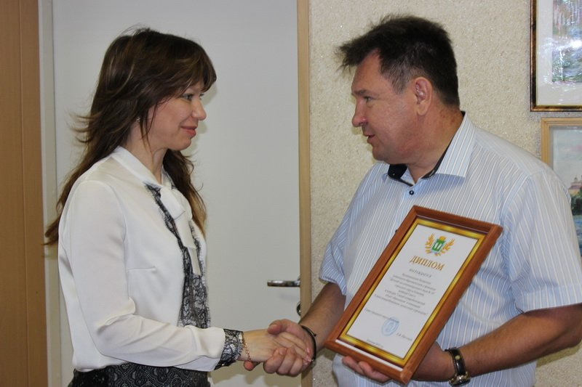
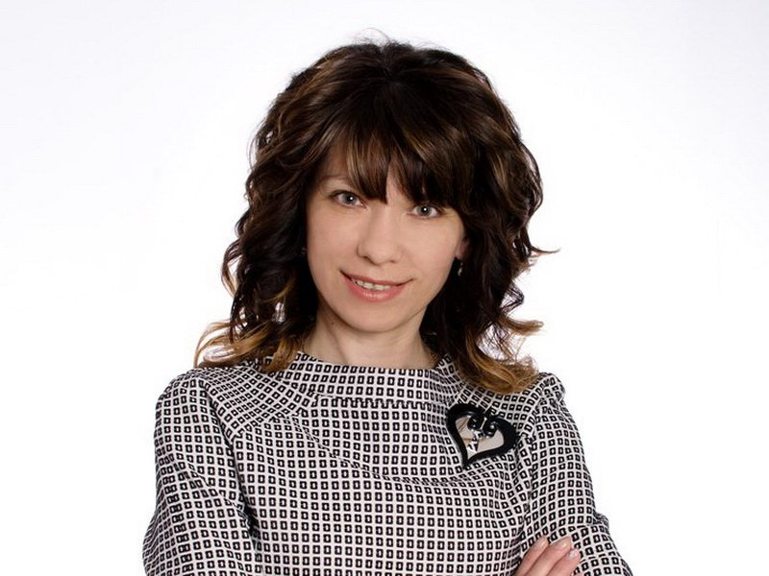
С 2017 по 2019 год
Тугунова Ольга Владимировна
(в настоящее время заведующий МБДОУ детский сад №25)
(фотографии заимствованы из общедоступных ресурсов интернета)

Slide 6
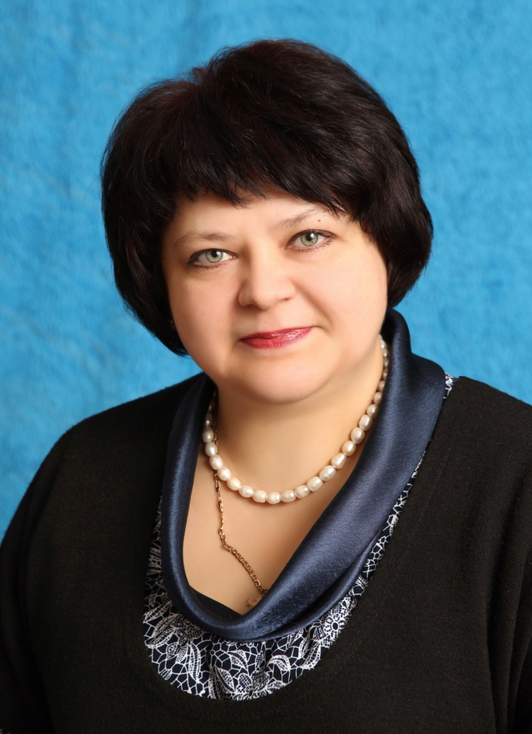
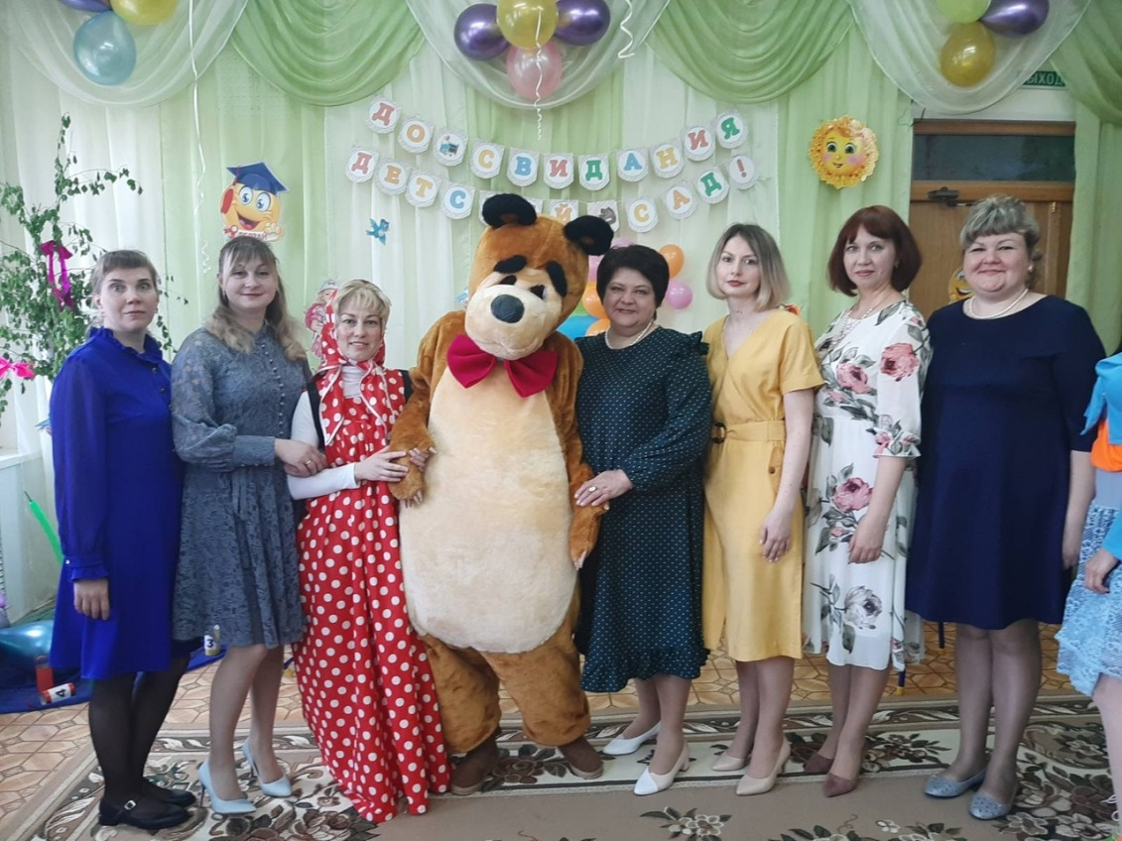
С 2019 года по настоящее время
Шишкина Светлана Васильевна
(с 2005 по 2019 год заведующий МБДОУ д/с №8)

